Slide 1
2025-2026 Nesne Yönelimli Programlama Dersi

Slide 2
Anahtar Kelimeler (Sözlük)
Generics (Jenerikler): Tipleri (String, Integer, Ogrenci vb.) parametre olarak sınıflara veya metotlara geçebilme yeteneğidir.
<T> veya <E> (Type Parameter): Kodun içinde "Buraya bir tür gelecek ama şu an ne olduğunu bilmiyorum, çalışırken belli olacak" dediğimiz yer tutucudur (Placeholder).
  T: Type (Genel Tür)
  E: Element (Genel Eleman - Listelerde kullanılır)
Concrete Type (Somut Tür): T yerine geçen gerçek türdür. Örneğin: String, Integer, Double.
Raw Type (Ham Tür): <String> gibi tür belirtilmeden kullanılan eski stil tanımlamadır. Güvenli değildir, kaçınılmalıdır.

Slide 3
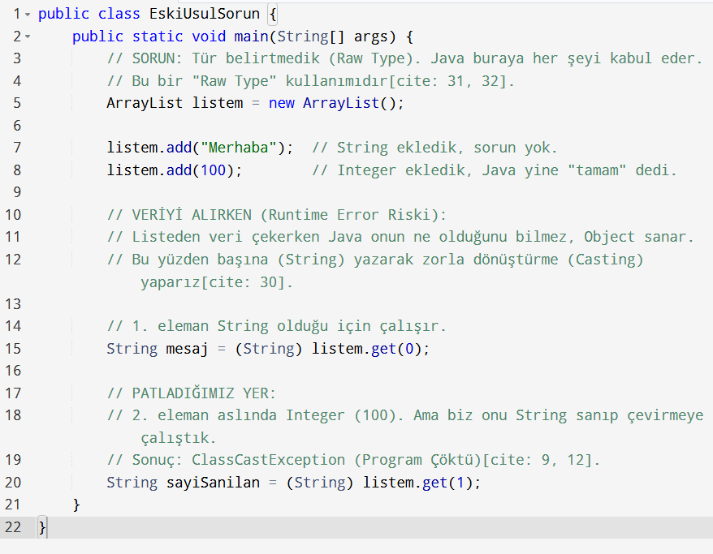

Slide 4
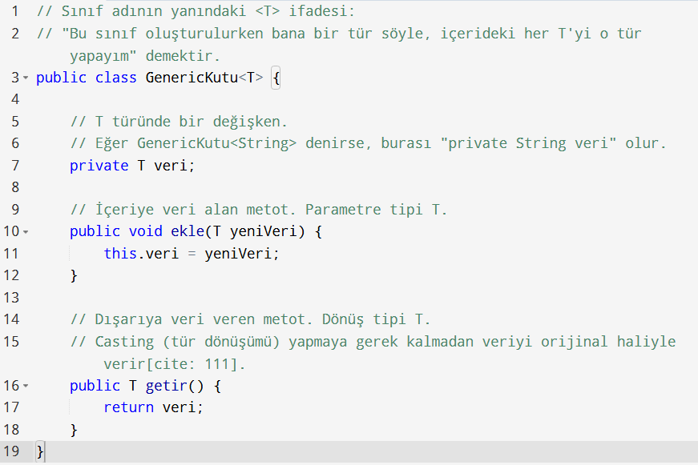

Slide 5
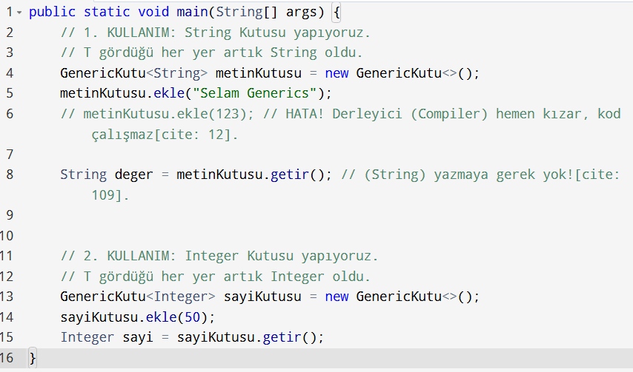

Slide 6
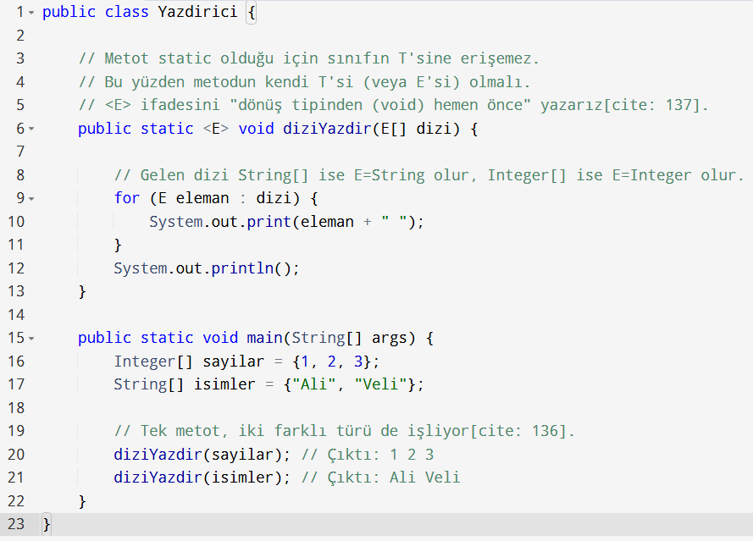

Slide 7
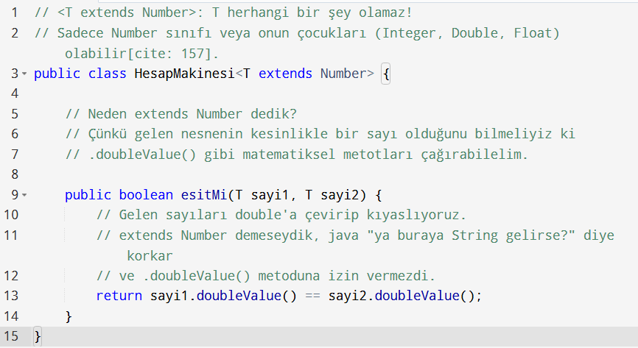

Slide 8
Type Erasure (Perde Arkasında Ne Oluyor?)
Java kodları derlerken (Compile ederken) Generic tipleri SİLER.
List<String> kodunu List'e çevirir.
<T> gördüğü yerleri Object (veya sınırlandırma varsa Number vb.) yapar.
Sebep: Java'nın çok eski sürümleriyle yazılmış kodların bozulmaması için (Geriye uyumluluk).
Sonuç: Çalışma anında (Runtime), ArrayList<String> ile ArrayList<Integer> aslında tıpatıp aynı sınıftır. Bu yüzden new T() diyerek nesne üretemezsiniz, çünkü Java çalışma anında T'nin ne olduğunu unutmuştur.

Slide 9
LAB SORUSU
Görev: "Her türlü veriyi (String, Integer, Double) saklayabilen ve son ekleneni geri verebilen bir GenericStack (Yığın) sınıfı yazınız.".
İstenen Kod Yapısı:
Sınıf adı GenericStack<E> olsun.
Verileri tutmak için içeride ArrayList<E> kullansın.
push(E o): Ekleme yapsın.
pop(): Son elemanı listeden silip geri döndürsün.

Slide 10


